Slide 1

Aplicativo para la administración de farmacias
Amaya Joel Solano Cristian
Cortes Samuel Barrera Kevin Alvarez Loren

Slide 2

Planteamiento del problema
La problemática principal que se presentan en la farmacia José Antonio Galán ubicada en la localidad de Bosa, es al momento de controlar de forma correcta sus existencias.
También en el tema de sus ventas y el manejo de medicamentos ya que en caso de no tener un sistema de información implementado en su farmacia, se debe realizar a mano, anotar las entradas, salidas, costos,ventas, entre otros.
Por lo cual no se tiene un manejo inadecuado del inventario, asi que, se pierden existencias que no se logran vender o que no se encuentran al momento de que soliciten un pedido.
Inventario de farmacia (2019)

Slide 3

Planteamiento del problema
PREGUNTA:
Para la solución de esta problemática se desarrollara un Sistema de información para el control de inventario, con el fin de que la farmacia José Antonio Galán tenga una administración menos compleja.
¿Cómo un sistema para el control de inventario beneficiaria a una farmacia con problemas de organización de papeleo y de sus mismos productos?
Teyssier (2019)

Slide 4
Objetivo General
Desarrollar un sistema de información destinado al control de inventario de la Droguería Jose Antonio Galan

Slide 5
Objetivos específicos
01
02
03
Reducir la carga de trabajo que tienen que realizar los empleados.
Monitorear y organizar la entrada y salida de productos para ayudar a establecer y mantener una rotación de inventario óptima
Gestionar existencias para
prevenir pérdidas y aumentos de costos causados por escasez y/o exceso de productos en la farmacia.

Slide 6

Justificación
A partir de la problemática encontrada se define un sistema de información que brinda una solución para el administrador para que pueda optimizar el manejo del inventario en la farmacia José Antonio Galán ubicada en la localidad de Bosa. Ofreciendo por medio del sistema de información el control del inventario de entrada (compras) y salida (ventas), de los productos existentes dentro de la farmacia.
Fuente: Europapress

Slide 7

Alcance y delimitación
Este sistema de información va dirigido para la farmacia José Antonio Galán ubicada en la localidad de Bosa. Para optimizar la administración y funcionamiento de la farmacia el sistema registrará los movimientos de existencias actualizando el inventario, lo que apoyará al planteamiento de gastos de la empresa, a su servicio al cliente y su productividad al mantener un orden y brindar información extra de los movimientos generados de la misma tales como la venta total diaria, mensual y anual.
.
Fuente: Managamentpro

Slide 8
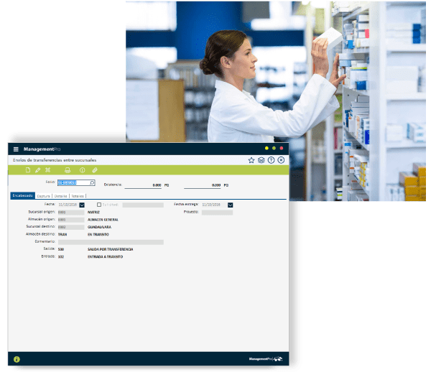
Alcance y delimitación
.
Se apoyará en el área de la administración, inventario, ventas y derivados de las mismas; no se tendrá apoyo en el área de las encuestas, formatos y papeleo manual requerido y exigido por la secretaría de salud.
El tiempo que requiere el desarrollo de este sistema de información es de 6 trimestres en donde finalmente el administrador podrá ingresar el inventario actual que tenga en su negocio y mediante el registro de ventas logre administrar más fácilmente sus productos.
Fuente: Managamentpro

Slide 9
Referencias
BindERP. (sf). Tecnicas y metodos para el control de inventarios. Bind
https://blog.bind.com.mx/tecnicas-y-metodos-para-el-control-de-inventarios
Rodriguez, J.(5 agosto, 2021). Control de inventarios: definicion, importancia y sistemas. Hubspot
https://blog.hubspot.es/sales/que-es-control-de-inventarios
Sisfarma.(19 julio, 2019). Inventario farmacia. Sisfarma
https://www.sisfarma.es/blog/inventario-farmacia/
Teyssier, Y. (2019, noviembre 26). Beneficios de contar con un sistema de inventario. Vogar
https://vogar.com.mx/blog/beneficios-de-contar-con-un-sistema-de-inventarios

Slide 10

GRACIAS!

